Slide 1
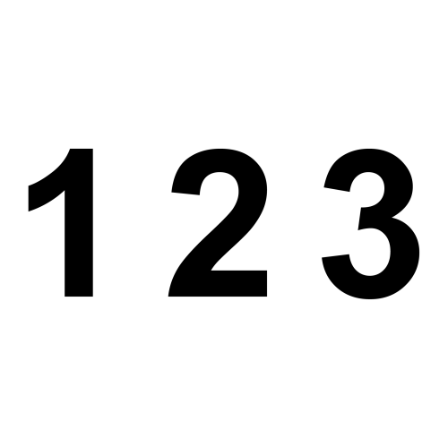
LOS NÚMEROS

Slide 2
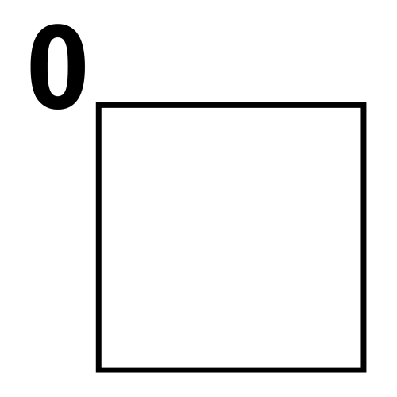
CERO
cero

Slide 3
UNO
uno

Slide 4
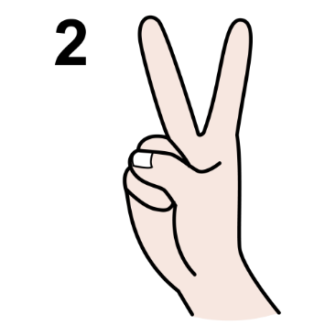
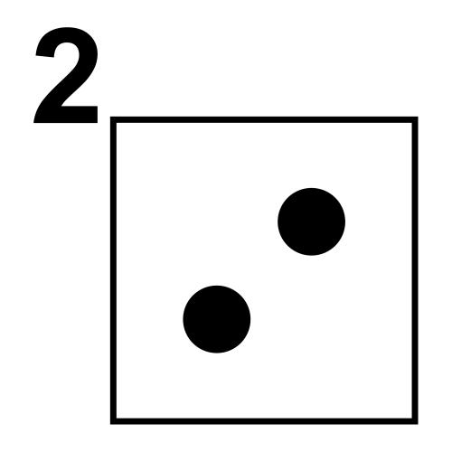
DOS
dos

Slide 5
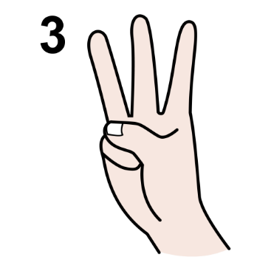
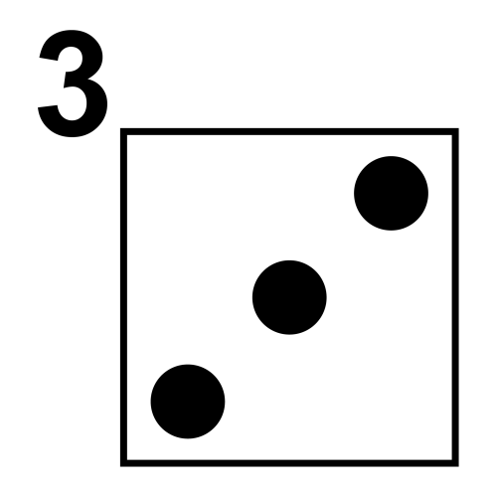
TRES
tres

Slide 6
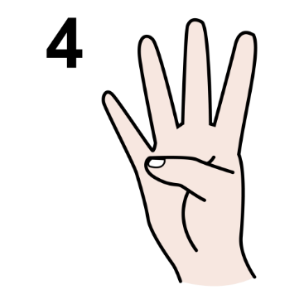
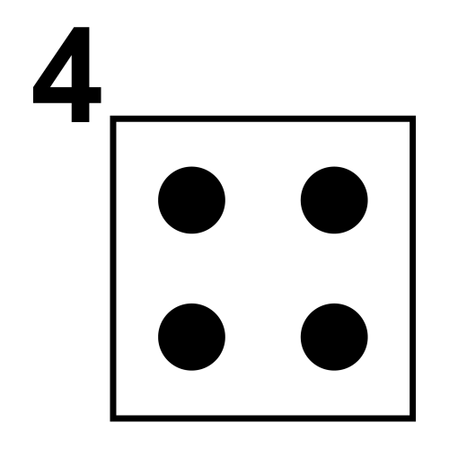
CUATRO
cuatro

Slide 7
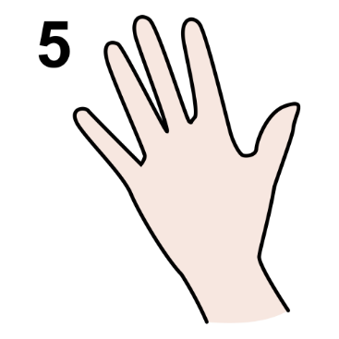
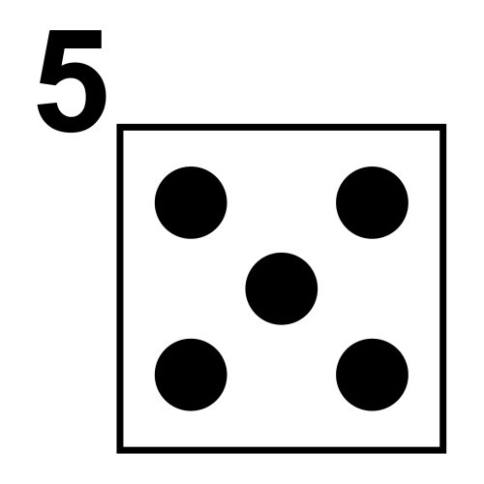
CINCO
cinco

Slide 8
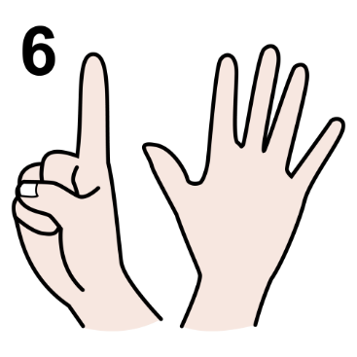
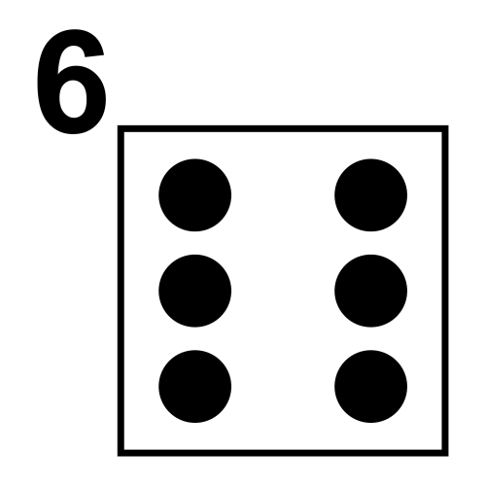
SEIS
seis

Slide 9
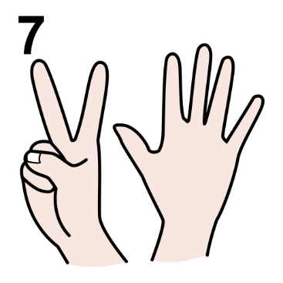
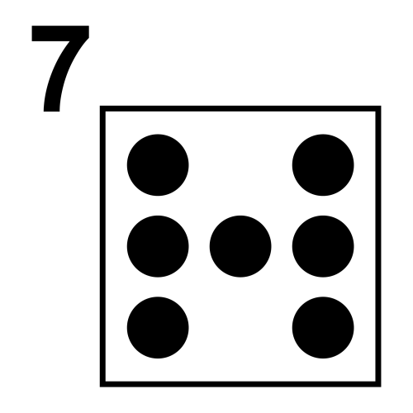
SIETE
siete

Slide 10
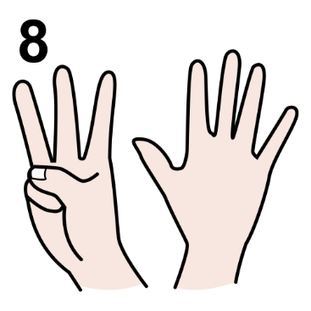
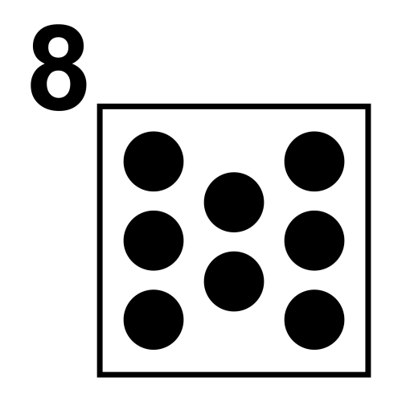
OCHO
ocho

Slide 11
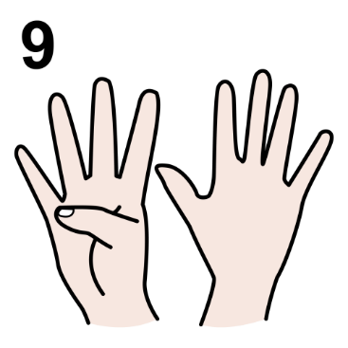
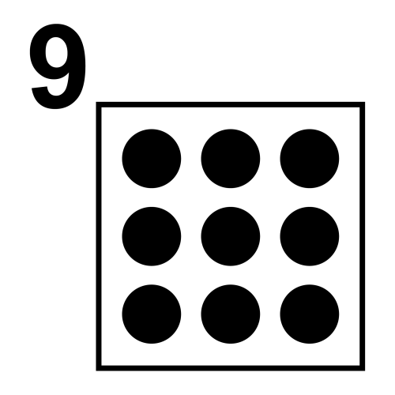
NUEVE
nueve

Slide 12
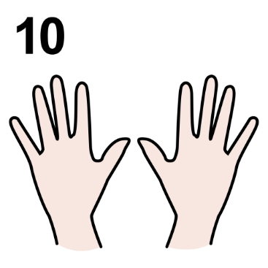
DIEZ
10
diez

Slide 13
ONCE
11
once

Slide 14
DOCE
12
doce

Slide 15
TRECE
13
trece

Slide 16
CATORCE
14
catorce

Slide 17
QUINCE
15
quince

Slide 18
DIECISÉIS
16
dieciséis

Slide 19
DIECISIETE
17
diecisiete

Slide 20
DIECIOCHO
18
dieciocho

Slide 21
DIECINUEVE
19
diecinueve

Slide 22
VEINTE
20
veinte

Slide 23
Pictogramas elaborados por Sergio Palau extraídos del portal ARASAAC.
Autora del Power Point: Marta Muñoz Fernández
Voz: Marta Muñoz Fernández.

